Slide 1
TIẾNG VIỆT 1
Tập 2
Tuần 23
Bài 120: oăn - oăt

Slide 2






KHỞI ĐỘNG

Slide 3



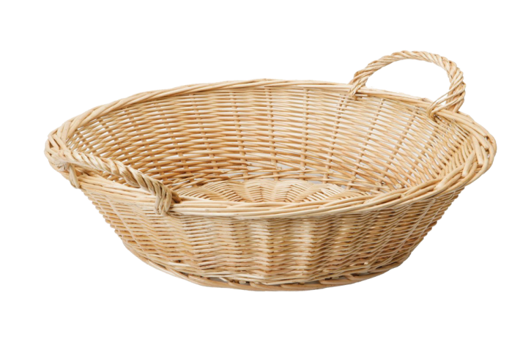
Trò chơi: Hái táo
1
4
5
6
3
2
hoạt hình
đoạt giải
soát vé
hoa xoan
khăn voan
đoàn quân
Notes:
Sau khi chọn câu hỏi và trả lời, giáo viên nhấn them lần nữa vào quả táo đã chọn để quá táo vào giỏ.

Slide 4
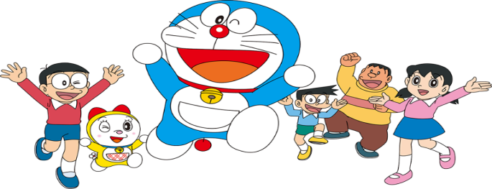

Bài 120: oăn - oăt

Slide 5
KHÁM PHÁ

Slide 6
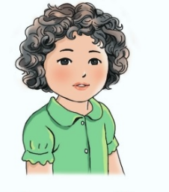
xoăn
oăn
tóc xoăn
oăn
xoăn
o
ă
n
x
oăn

Slide 7

ngoặt
oăt
chỗ ngoặt
oăt
ngoặt
o
ă
t
ng
oặt

Slide 8
oăn
oăt
tóc xoăn
chỗ ngoặt

Slide 9
SO SÁNH
oăn
oăt

Slide 10
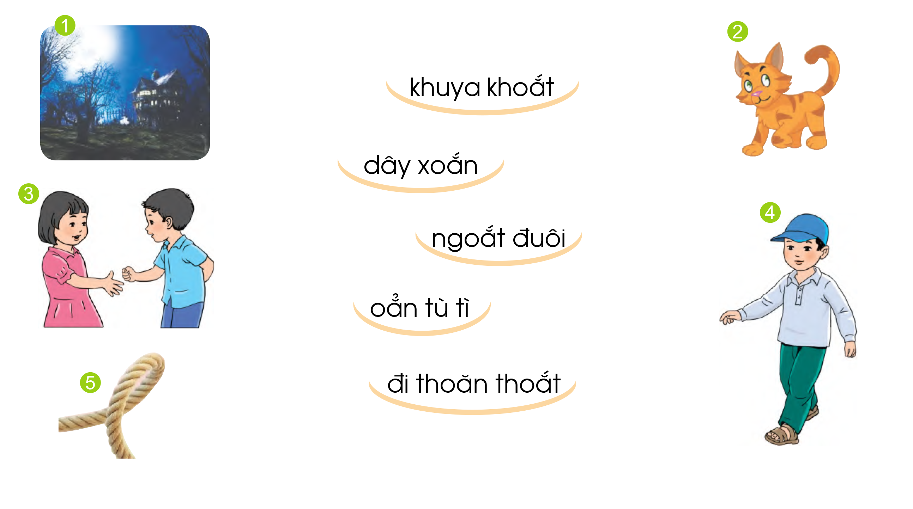
2. Tìm từ ứng với hình.

Slide 11

TẬP VIẾT
Notes:
11

Slide 12
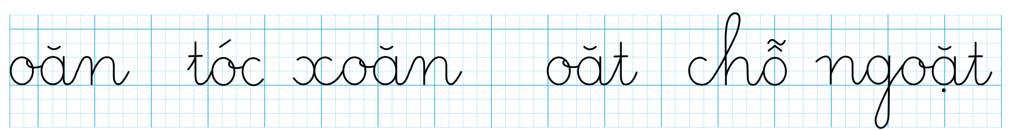
TẬP VIẾT

Slide 13

Vui lòng tải về để xem đầy đủ video

Slide 14
THƯ GIÃN
Notes:
14

Slide 15
TẬP ĐỌC
Notes:
15

Slide 16


Slide 17
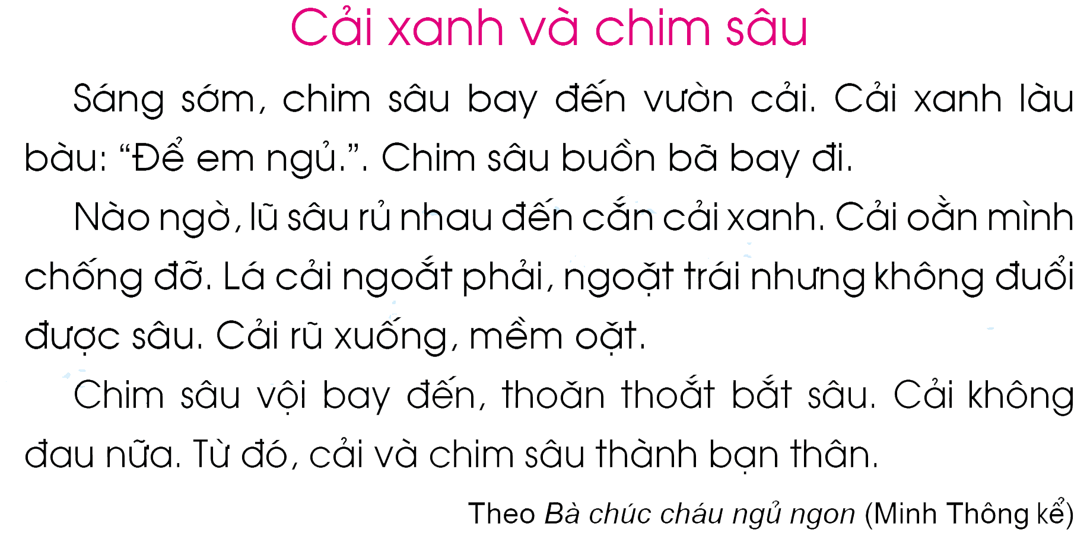

Slide 19
1
2
3
4
5
6
7
8
9
10
11

Slide 20
1
2
3

Slide 22
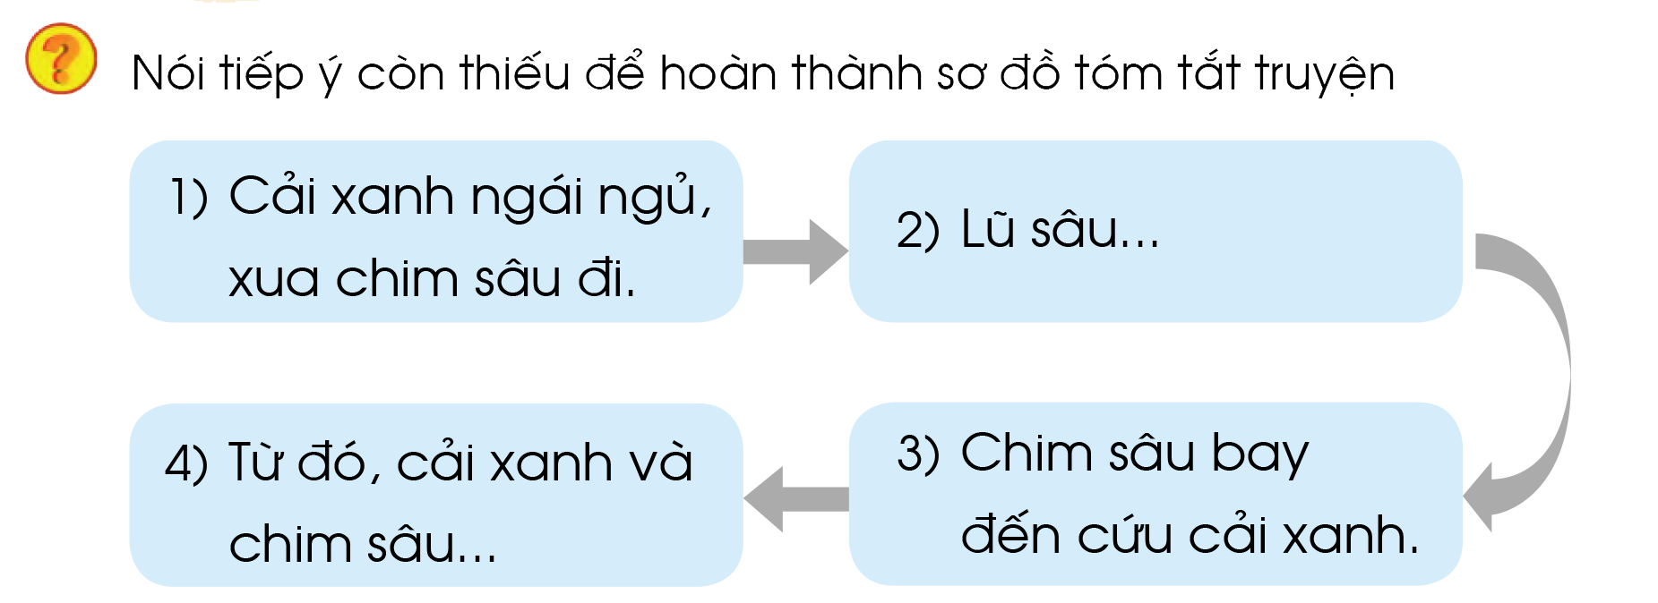
rủ nhau đến
cắn cải xanh.
thành bạn
thân.

Slide 23

Củng cố

